Slide 1
STCF 探测器几何及优化
方竹君 齐斌斌
2025.9.20

Slide 2
摘要
一、STCF探测谱仪性能需求
二、STCF探测谱仪设计现状与问题
三、谱仪几何优化研究
四、讨论与小结

Slide 3
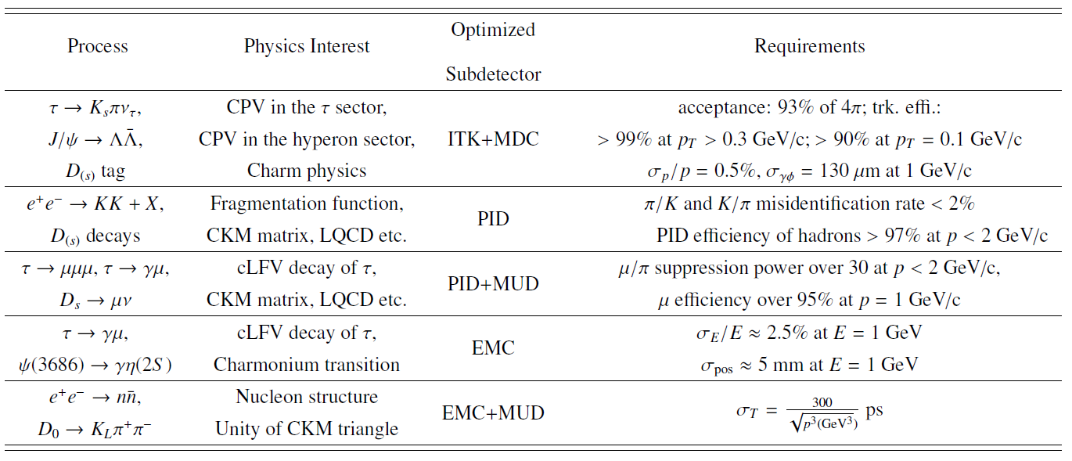
STCF探测谱仪性能需求
针对2-7 GeV正负电子对撞的复杂末态粒子，实现高效率探测与精确重建
PID
pt, p, E
time

Slide 4
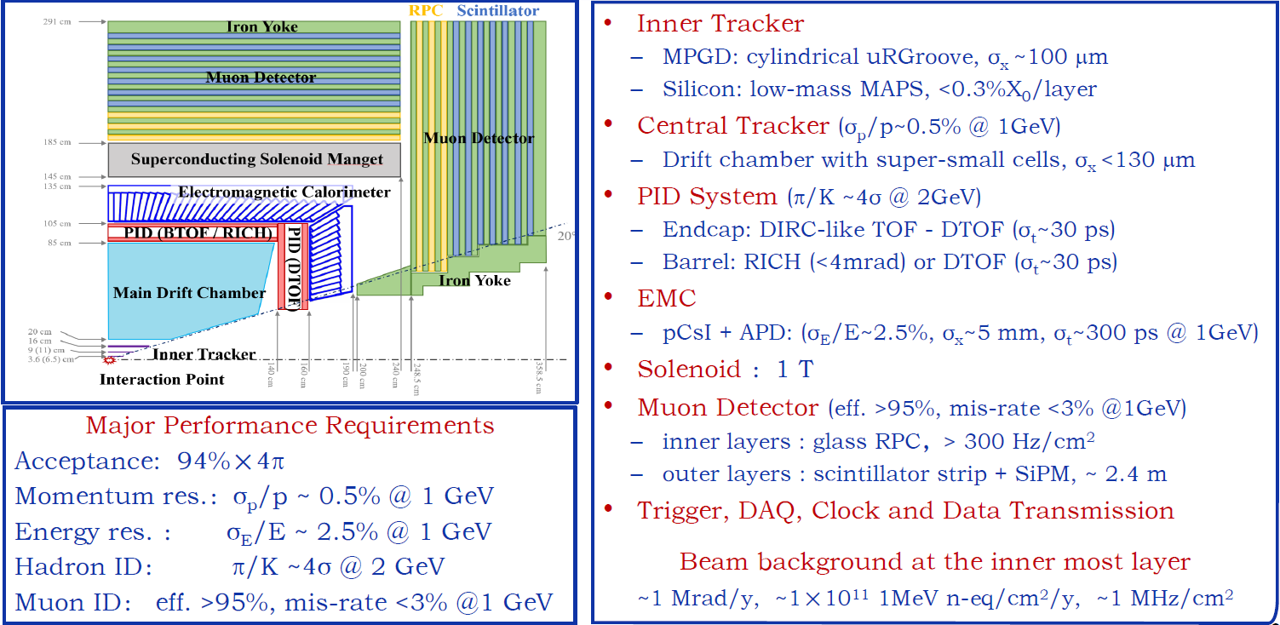
STCF各探测器系统的设计指标

Slide 5
摘要
一、STCF探测谱仪性能需求
二、STCF探测谱仪设计现状与问题
三、谱仪几何优化研究
四、讨论与小结

Slide 6
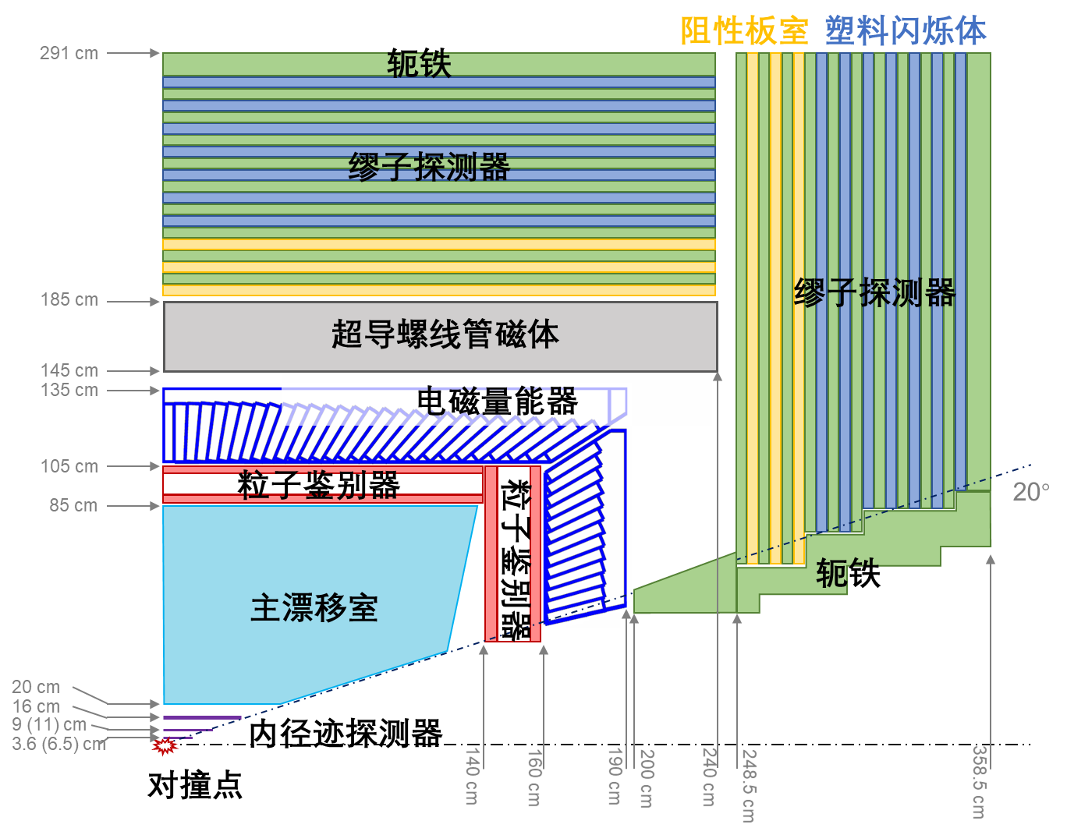
STCF探测谱仪设计
ITK（R<200 mm）：
3层硅像素探测器/MPGD探测器
MDC（200 mm<R<850 mm）:
漂移室，最内超层为超小单元
PID（850 mm<R<1050 mm, Z<1600 mm）:
DTOF，BTOF，RICH，30% X0
ECAL（1050 mm<R<1350 mm, Z<1900 mm ）：
28cm pCsI, 15 X0
MUON（R>1850 mm）：
3层RPC+7层塑闪，51cm轭铁

Slide 7
STCF探测谱仪设计和问题
ITK应选用几层 ？
（更多层ITK有利于超低pt 径迹重建）
MDC内径是否应外推？
（容纳更多层ITK，避开高本底区）
PID和ECAL可否设计得更紧凑？
（减小空间占用、造价）
MUON、SC是否可缩短，紧凑设计？
（减小外尺寸，提高空间利用率）
需建模电子学、冷却、线缆、机械，评估物质量影响

Slide 8
摘要
一、STCF探测谱仪性能需求
二、STCF探测谱仪设计现状与问题
三、谱仪几何优化研究
四、讨论与小结

Slide 9
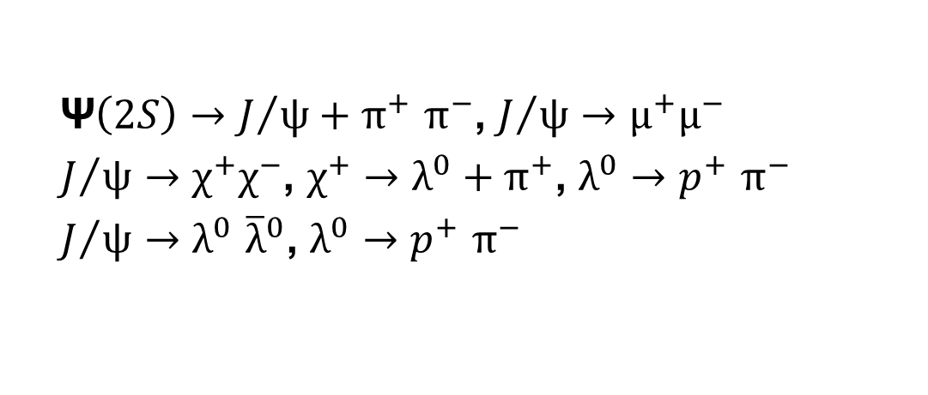
Tracker
 | MDI | ITK | MDC
1 | 高物质量 | 3层 | 常规设计
2 | 低物质量 | 3层 | 常规设计
3 |  | 4层，半径不变 | 常规设计
4 |  | 4层，半径外扩 | 无内筒设计
5 |  | 3层，半径内推 | 常规设计
ITK的层数选择
适配ITK的MDC设计
探测器区域内物质量影响评估
选择以下物理道检查，正在做物理、本底数据：
$\text{Ψ}\left(2S\right)→J/ψ+π^{+}$ $π^{−}$, $J/ψ→μ^{+}μ^{−}$
$J/ψ→χ^{+}χ^{−}$, $χ^{+}→λ^{0}+π^{+}$, $λ^{0}→p^{+}$ $π^{−}$
$J/ψ→λ^{0}$ ${\overline{λ}}^{0}$, $λ^{0}→p^{+}$ $π^{−}$

Slide 10
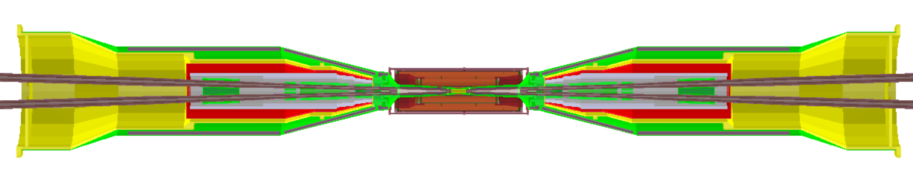
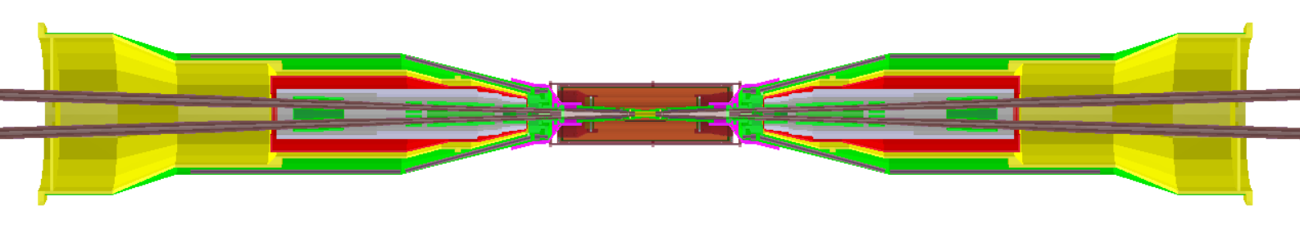
Tracker 几何优化
MDI：
更新MDI 12、MDI 13两个版本
MDI 12：0.76% X0
MDI 13：0.44% X0
尝试增加额外屏蔽以控制本底
MDC减少60%
ECAL减少40%
现有设计与ITK存在空间重叠，有待优化
MDI中心束流管设计有修改，待更新

Slide 11
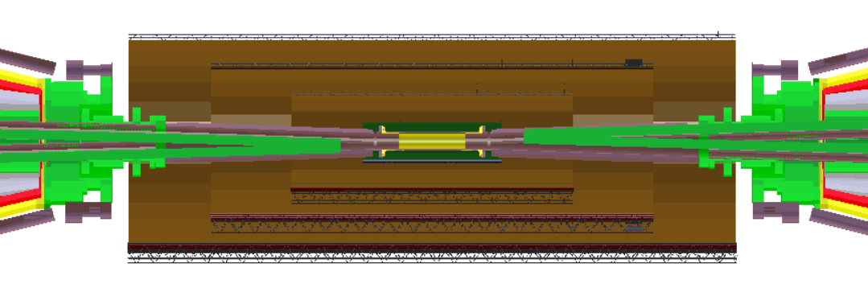
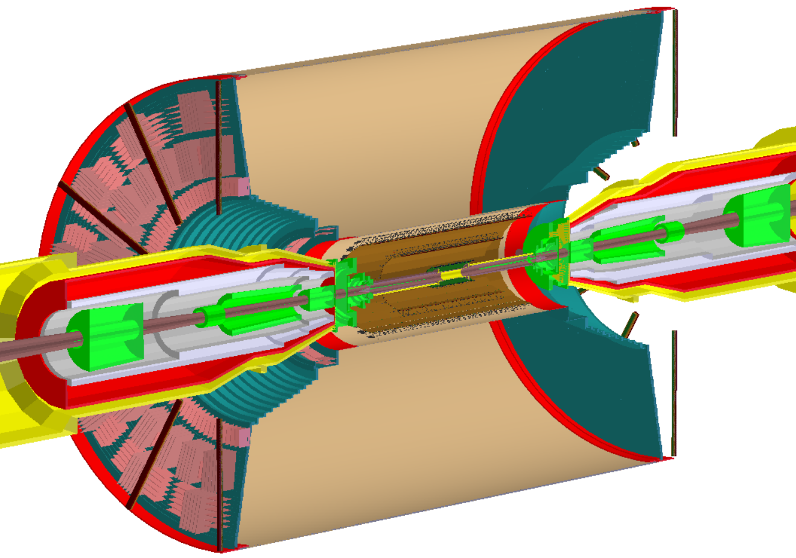
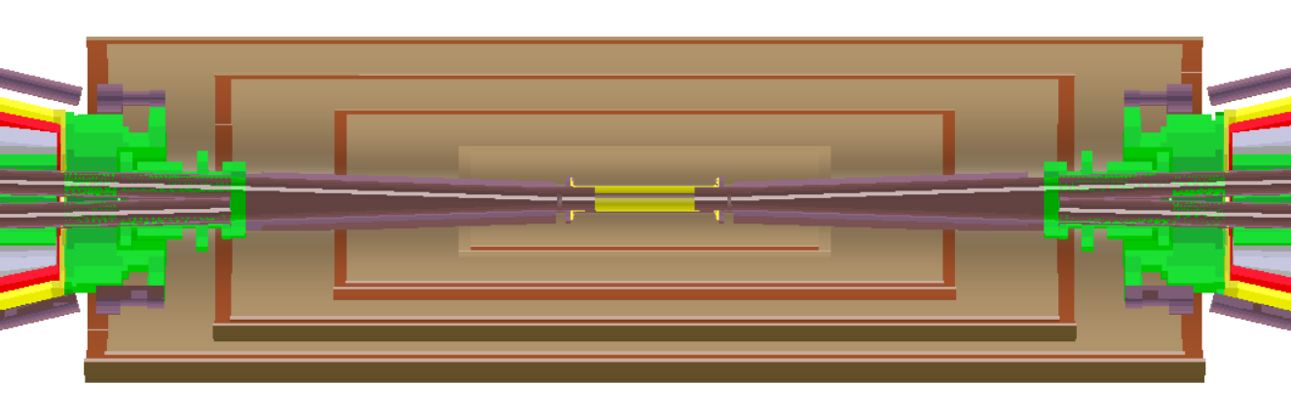
Tracker 几何优化
ITKM、ITKW、MDC均已更新各版本几何
探测区域内按设计设置材料与物质量
端盖、电子学、线缆建模尚不完整

Slide 12
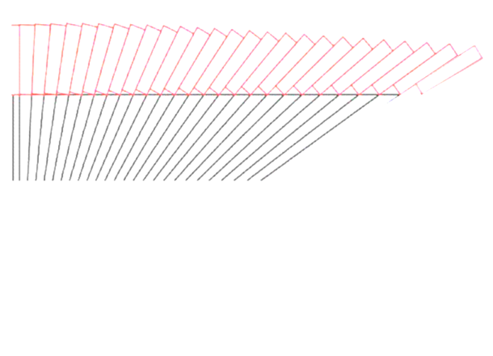
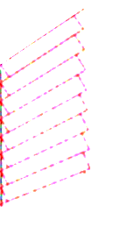













PID/ECAL设计优化
实现符合预期的物理性能
压缩空间，减少探测器体积
前端物质量影响评估
$$30°$$
$$R (mm)$$
$$960$$
$$940$$
PIDB
尽量压缩R向空间
PIDE
充分利用Z向空间
ECAL
桶部53圈，端盖8圈
$$870$$
$$50 mm$$
$$850$$
MDC
$$20°$$
PIDE (RICH/ASHIPH)
$$Z (mm)$$
$$1290$$
$$1510$$
$$1440$$
$$1640$$

Slide 13
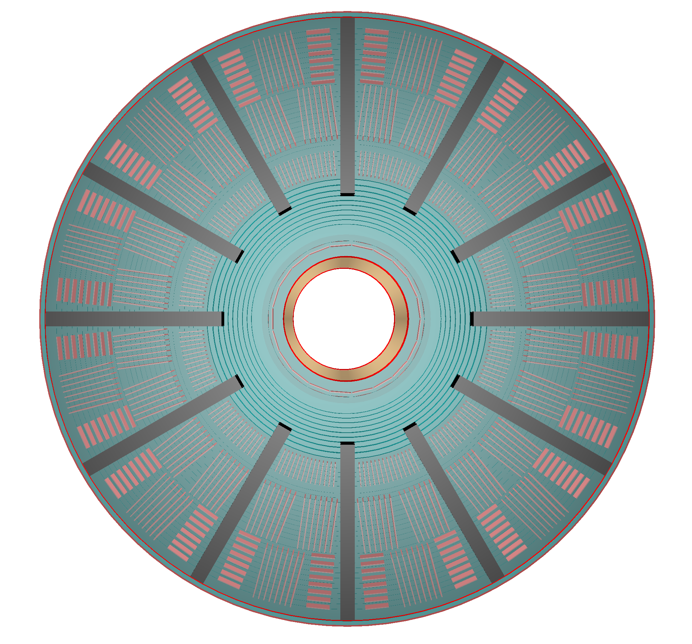
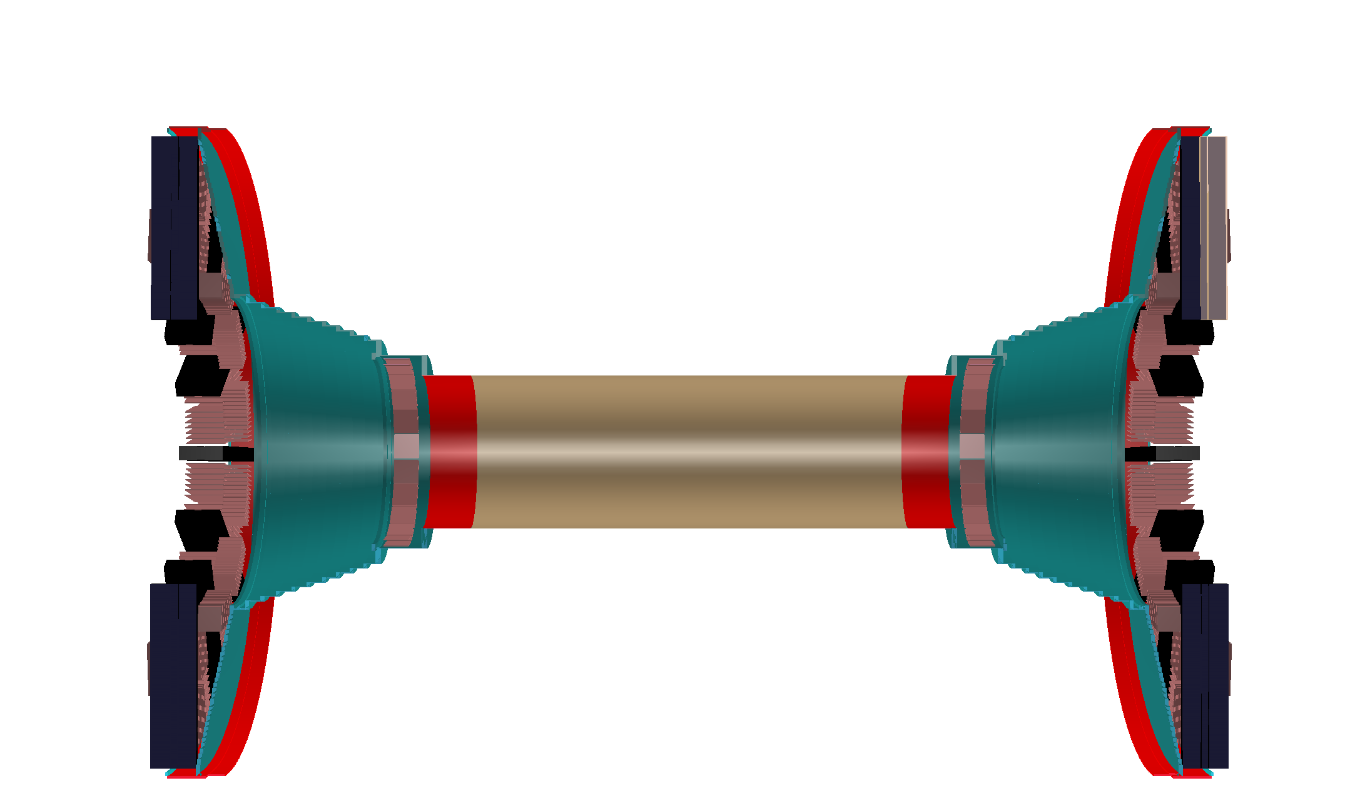
MDC 端盖区域建模与物质量评估
端盖采用分12扇设计
龙骨处布线，线缆厚78mm，龙骨厚度20mm
前端板65mm*65mm，设置0.45mm厚的Al作为冷却
后端板140mm*110mm，设置1mm厚的Al作为冷却
φ扫描30°，即一个扇区
θ从20°开始，覆盖端盖

Slide 14
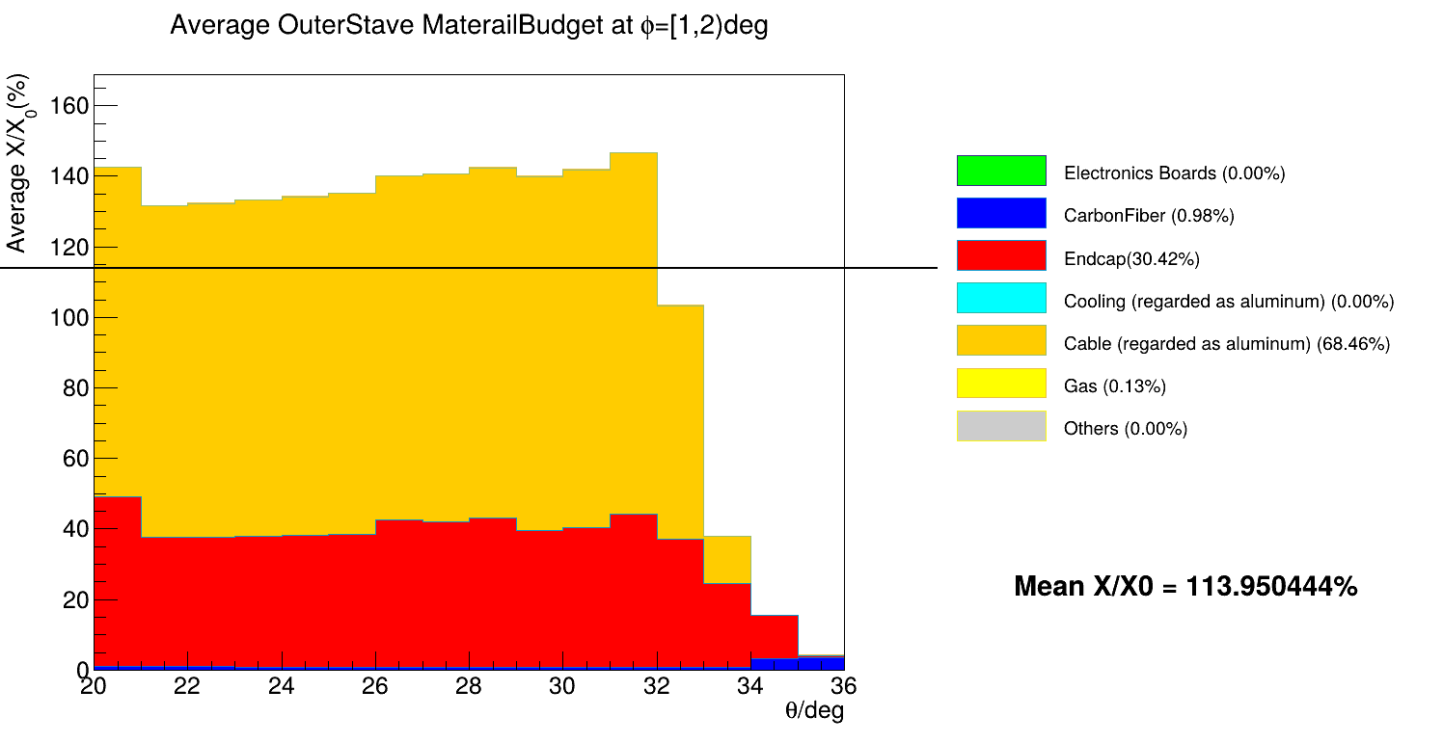
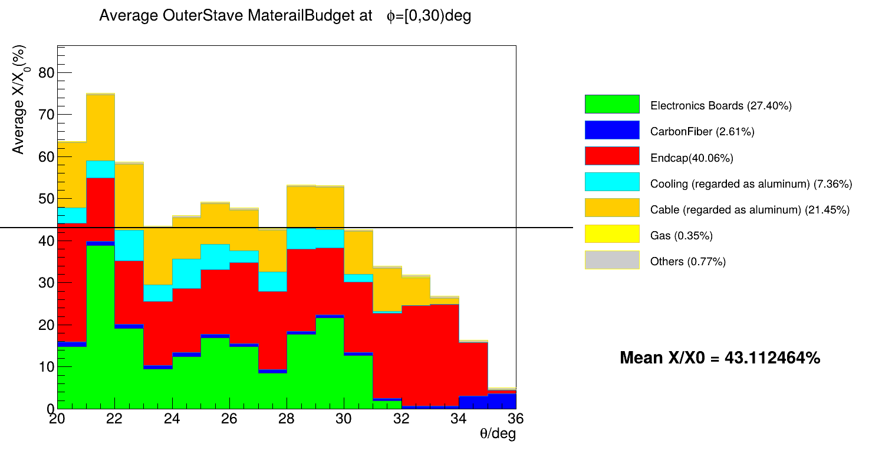
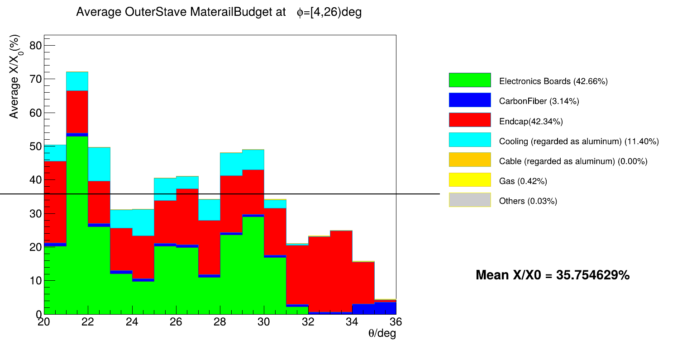
MDC 端盖区域建模与物质量评估
龙骨区域
以Al为线缆、冷却建模
全端盖
电子学区域

Slide 15
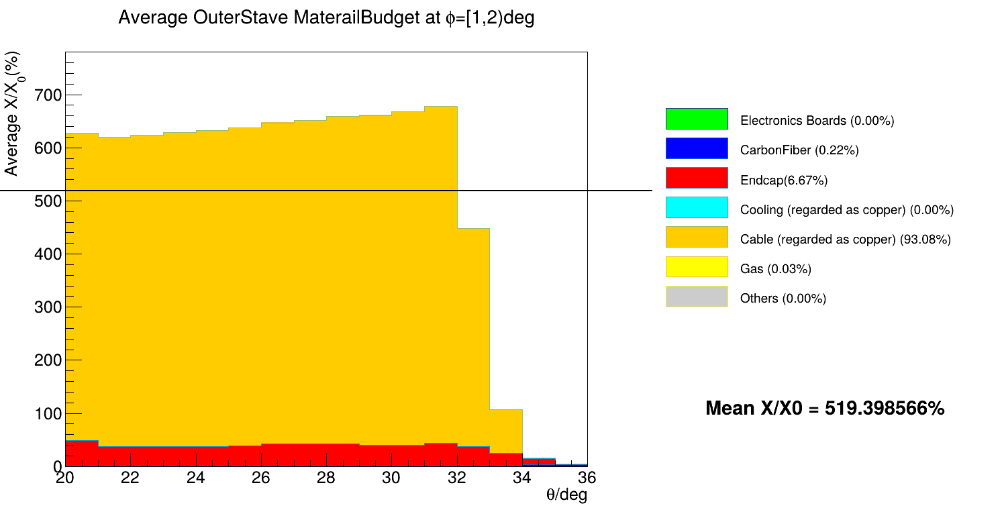
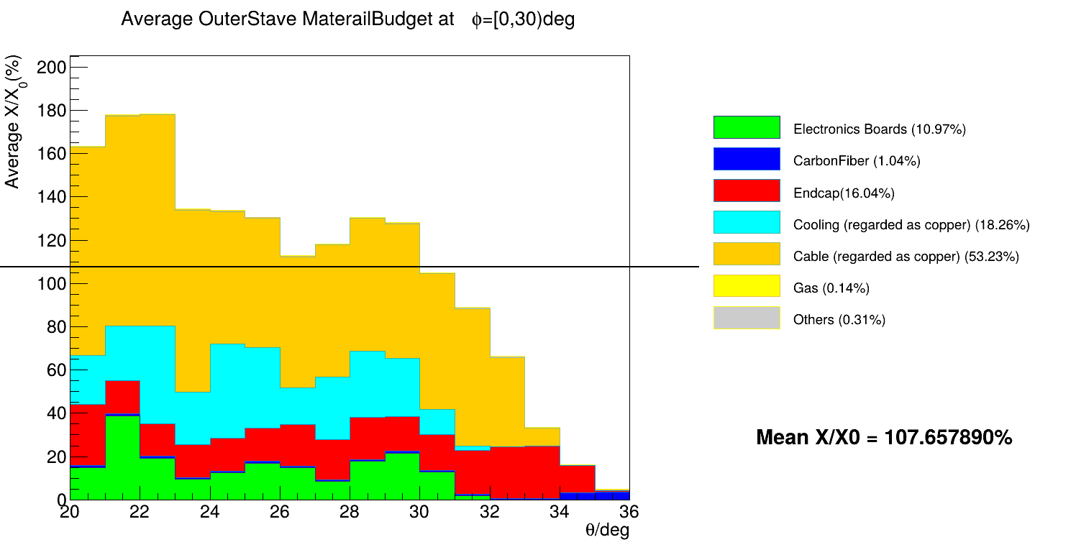
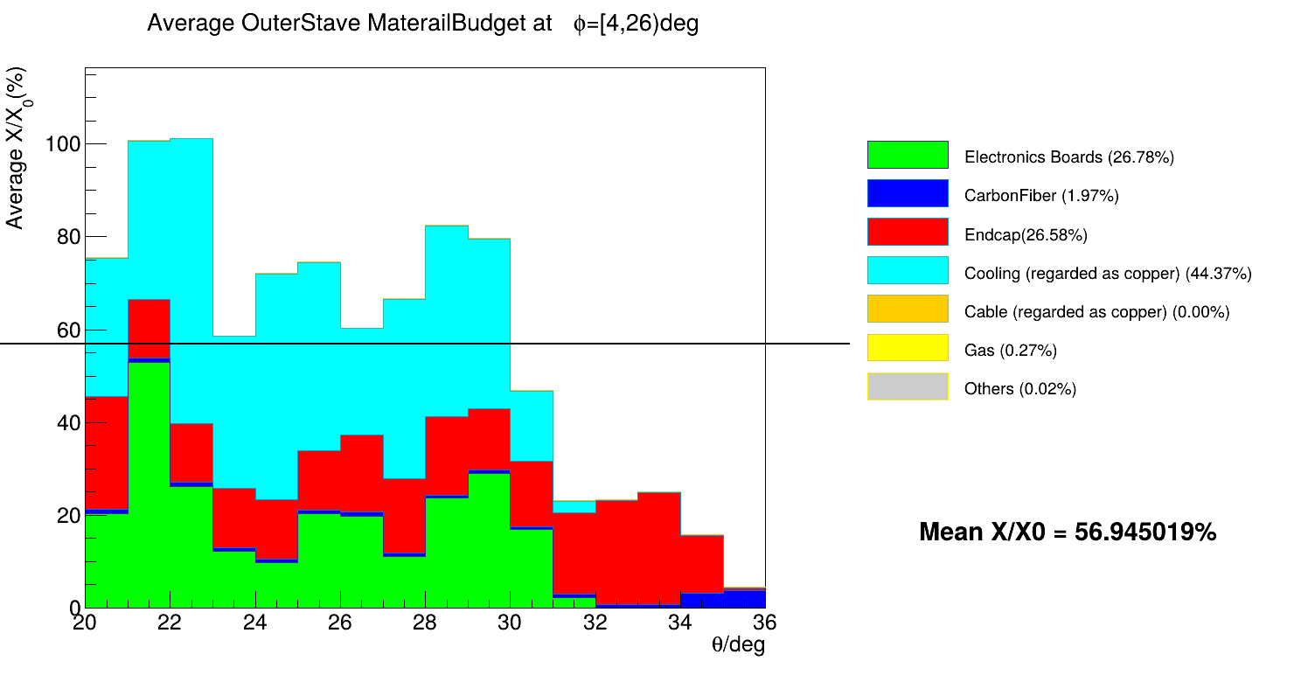
MDC 端盖区域建模与物质量评估
龙骨区域
以Cu为线缆、冷却建模
全端盖
电子学区域

Slide 16
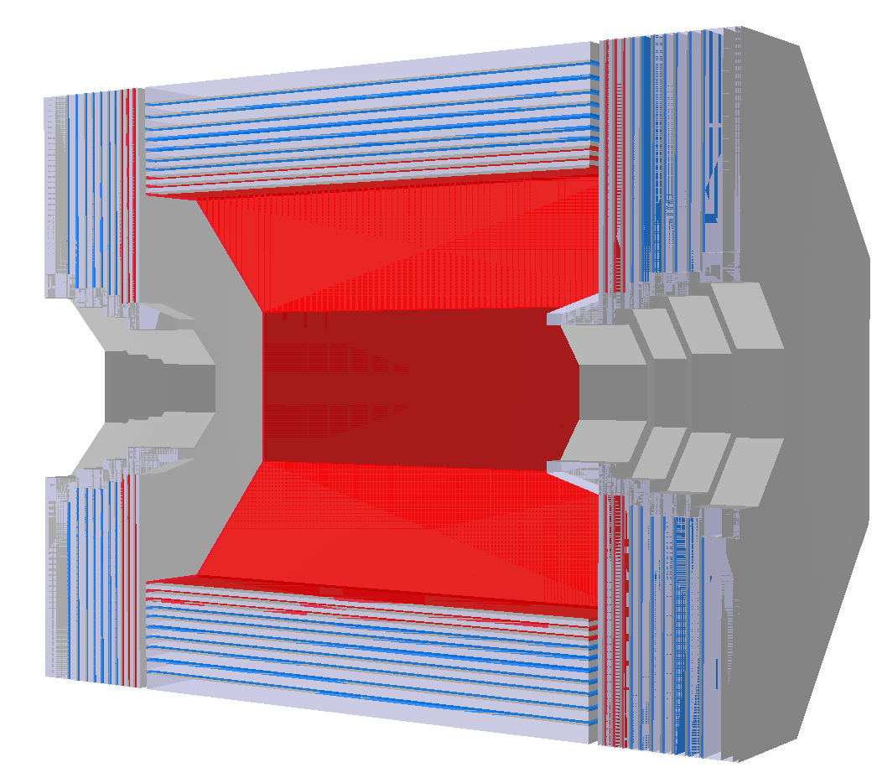
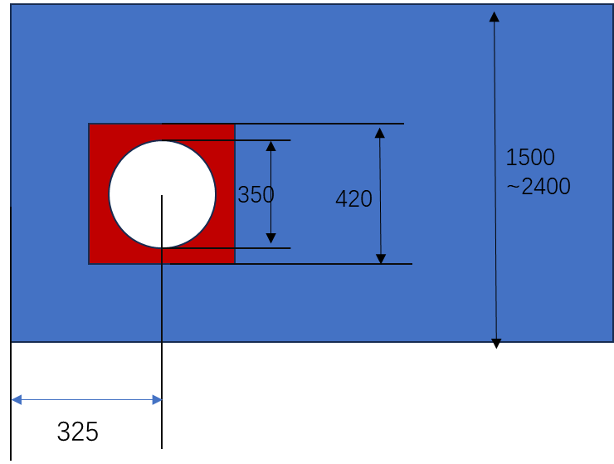
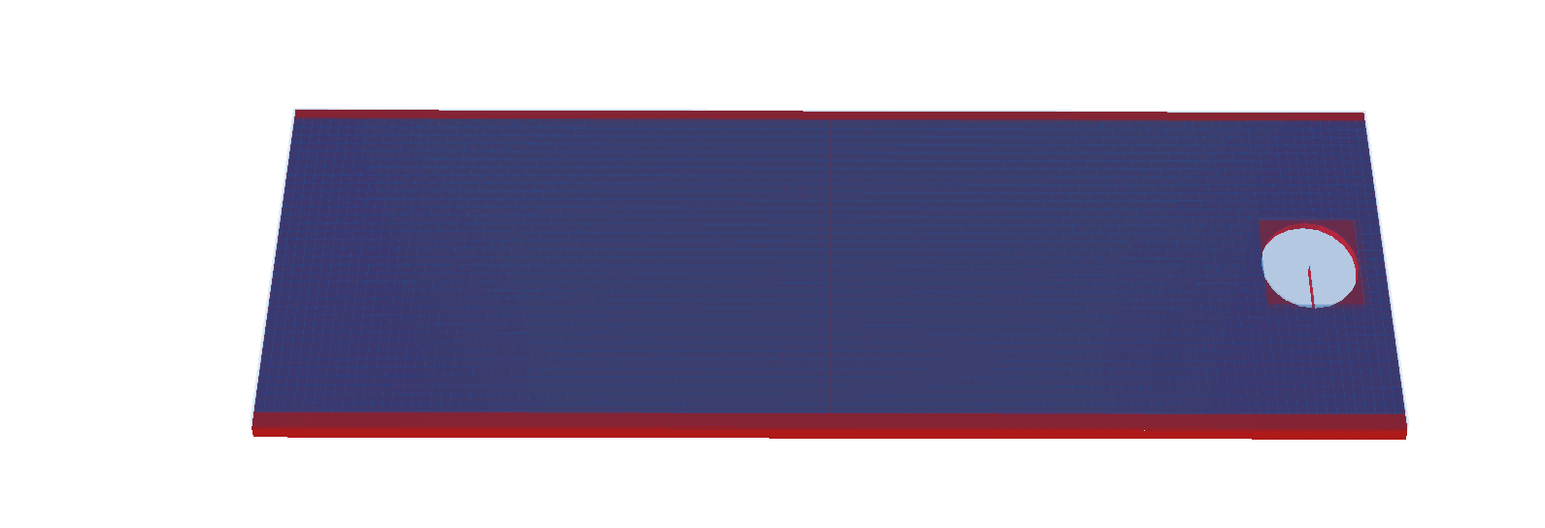
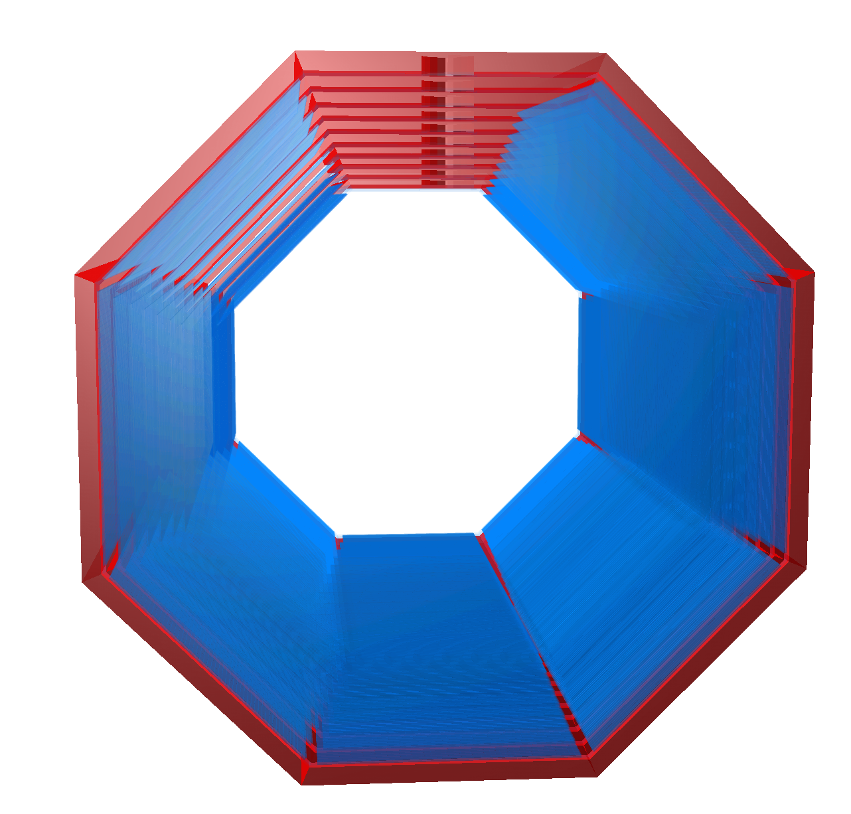
MUON几何优化
重新建模MUON，使之更容易调整结构参数
端盖开孔，留出SC烟囱管道
深度研究MUON的μ/π探测性能，优化整体设计

Slide 17
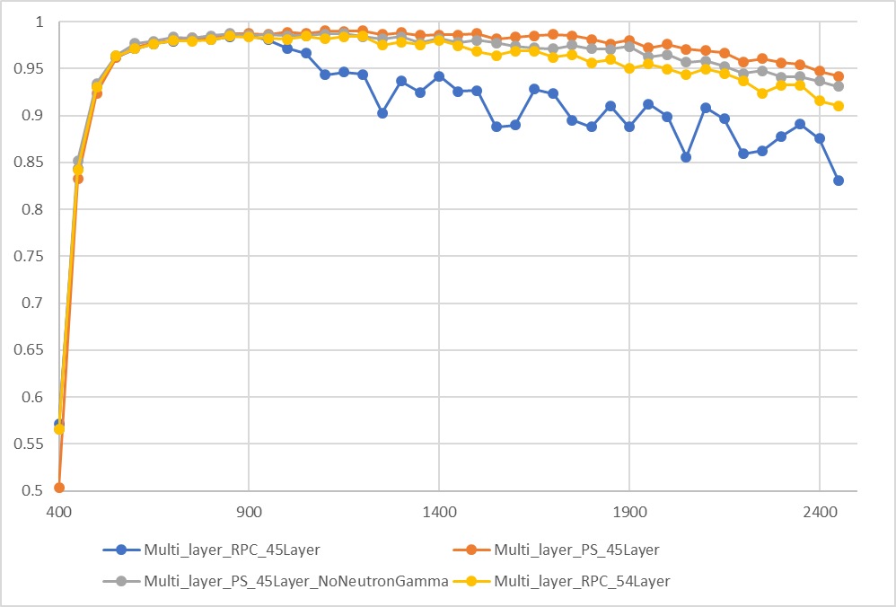
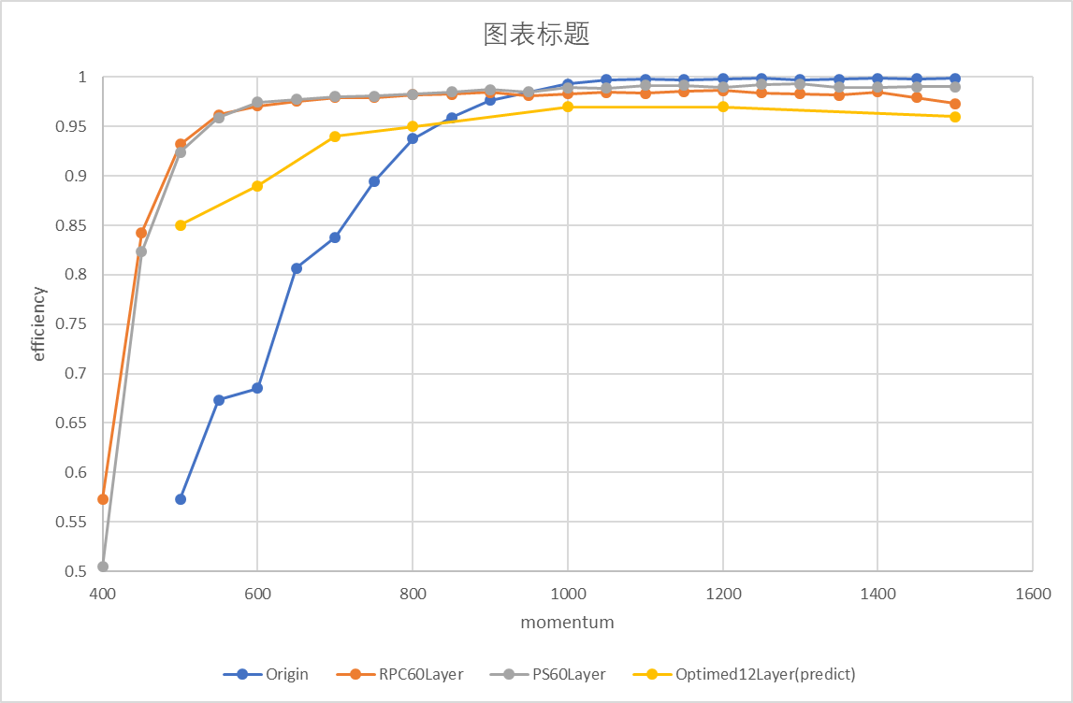
MUON 几何优化
探测器层数
轭铁厚度
√ 探测器种类
RPC与塑闪的μ/π鉴别性能差异可通过轭铁厚度补足
去除10层探测器的限制，优化MUON

Slide 18
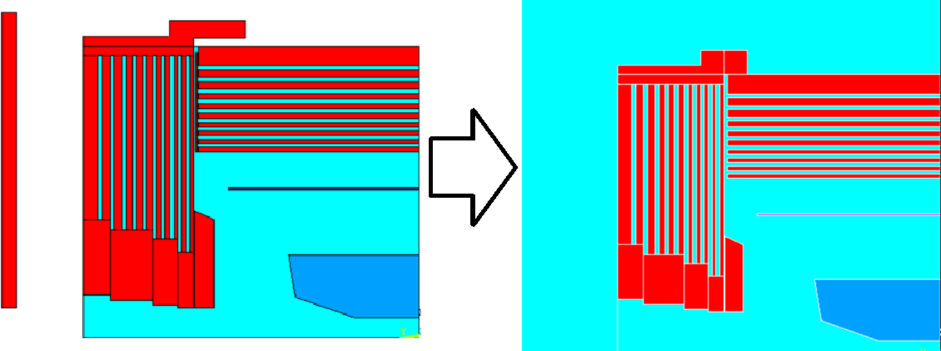
Solenoid 几何优化
桶部轭铁的长度由原来的4.8米缩减为4.4米
桶部轭铁与端部轭铁的间隙由原来的80mm缩减为40mm
桶部、端部交界处设置“迷宫式”的连接方式，让磁力线形成闭合
距对撞点处4.5米处的漏磁场达到5.4Gs

Slide 19
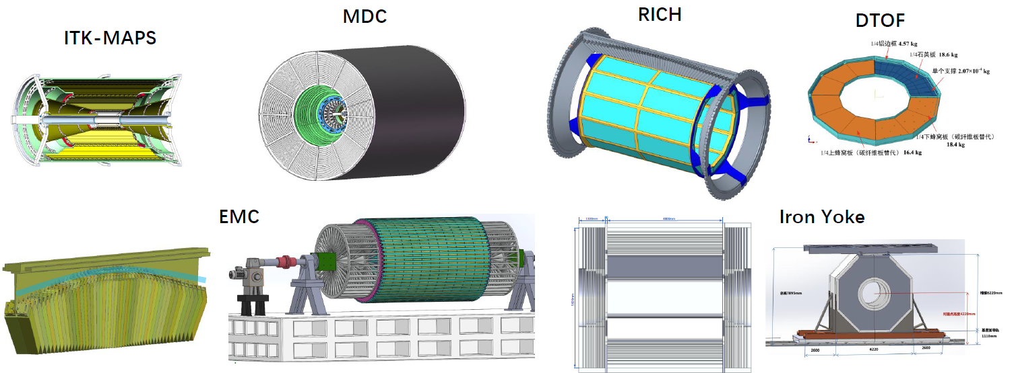
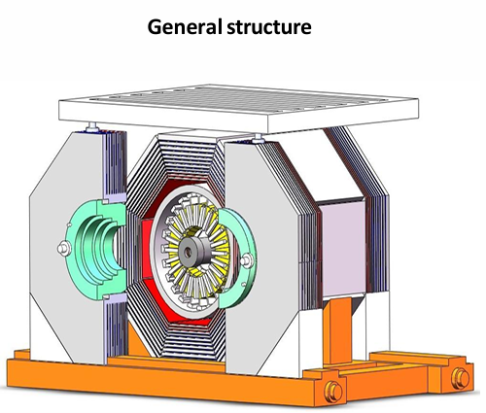
谱仪机械设计与建模
初步有了各探测器的支撑机械设计
尚需根据探测器设计优化，调整机械结构并建模
重点关注系统间耦合连接

Slide 20
摘要
一、STCF探测谱仪性能需求
二、STCF探测谱仪设计现状与问题
三、谱仪几何优化研究
四、讨论与小结

Slide 21
几何优化的问题
几何优化整体进度慢于预期
系统、单位间的信息沟通
时间分配与过程管理
及时更新到git

Slide 22
几何优化下一步方向
Tracker：
准备数据，等待物理性能检查，确定tracker设计，更新几何
PID：
根据PID/ECAL边界设定，更新PID几何并做性能检查
ECAL：
根据PID/ECAL边界设定，重新设计晶体阵列布局，检查物理性能
评估MDC端盖区域物质量对ECAL性能的影响
MUON：
模拟不同层数与轭铁布局的性能，确定优化后的基准方案
SC：
结合ECAL、MUON等的空间需求，优化极头，确定整体设计
及时更新探测器机械框架
研究线缆走线与建模方法

Slide 23
小结
目前各系统已经有了较为明确的几何优化方向
修改产生新几何，在Oscar上测试各项性能
加强与机械方面的沟通，及时将机械结构更新到Oscar，反馈几何冲突等问题
细化线缆走线，开发线缆建模模板，及时更新到Oscar
争取尽快给出完整的几何设置，为后续TDR准备提供较稳定的谱仪设计

Slide 24
thanks

